Slide 1

DW2004开发交友中心系统
21024班 0221113 金丽霞
指导老师：杨孜茁

Slide 2

目 录
1 摘要
2 系统流程图
3 网站详细设计说明书
--主页面
--会员注册页面
--会员信息中心页面
--搜索页面
--新手指南页面
--关于我们页面
4 结论

Slide 3
1 摘要
当今网站作为一种比较流行的网络平台，是人们理想的网络交友谈天的场所。而人们可以在论坛和网站上，通过搜索功能，主动地寻找自己喜欢类型的朋友。

Slide 4
DW2004 开发交友中心系统，把众多的DW爱好者聚集到了一起，在这里给他们提供了一个不受地域、年龄、阶层限制的技术交流和学习的的平台，是一个DW学习爱好者的聚集点。
本系统利用ASP.NET和ADO.NET技术开发，运作于Windows 2003 Sever的环境下，背后类代码为C#语言编写。制作系统主要用到的工具：Visual Studio.NET, SQL Server 2000, Dream Weaver MX 2004, Photoshop等。

Slide 5
通过对本次的论文课题的可行性研究、总体设计及数据库等几方面的设计及网站的系统的发开实现了网站的：会员注册，查询，收.发邮件，照片上传以及信息发布等主要功能。

Slide 6
2.系统流程图
交友中心主页面
会员注册
登陆
人气榜
会员信息
高级搜索
否
登录成功
会员信息
是
照片浏览
写信
我的交友
中心页面
加为好友
我的
邮件箱
我的
好友
个人基本资料
内心独白
管理上传照片
修改密码
收件箱
发件箱
阅读
邮件
阅读
邮件

Slide 7
3 网站详细设计说明书
在本章节中,将具体介绍网站各个功能模块的作用以及设计的说明.

Slide 8
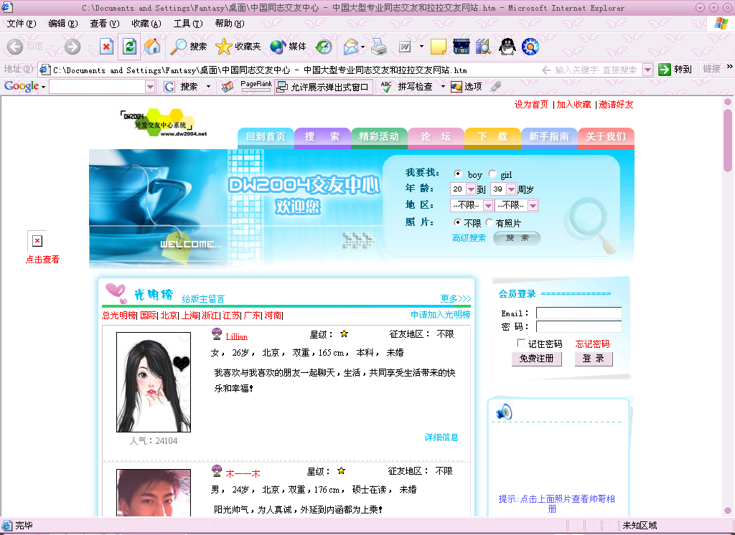
主页面
主页面框架是由Dreamweaver排版而成，读入数据是由Visual Studio.NET 里面数据源绑定而成。

Slide 9

LOGO的设计
采用了Dreamweaver商标的绿色系,看上去比较专业,又不乏年轻人充满活力的气息.用了不同色彩同一色系的多个6角形的拼接预示着交友网站能把DW爱好者凝聚在一起的力量.

Slide 10
一般状态下的Tab标签
鼠标经过和点击时的Tab
TAB的设计
左侧的这些图是网站导航栏中所使用到的,在一般状态下的TAB，及鼠标经过和点击时的TAB会有不同的立体效果,使主页显的更生动更有动感.

Slide 11
主页面的主色调使用蓝色，蓝色是理想，浪漫的色调，作为交友网站比较合适。

Slide 12
主页面的布局比较清晰。其框架主要有四个功能模块组成:顶部导航栏，BANNER右侧的快速搜索通道, 网页左边的人气较高的会员信息显示，右边的会员注册登陆模块.
主页面
功能一
导航栏
功能二
登陆
功能三
信息显示
功能四
搜索

Slide 13

主页功能模块一:
主页面最顶部设计一排菜单按钮,有如上图所看到的
点击按钮将进入相应的页面

Slide 14
主页功能模块二:
主页面BANNER的右侧, 是快速搜索递交表单，能根据用户不同的要求，使用户快速的查找到所要找的用户，这个表单方便又直观的提供用户的查询。点击高级页面会跳转到搜索页面,该页面有更多的搜索条件供选择.

Slide 15
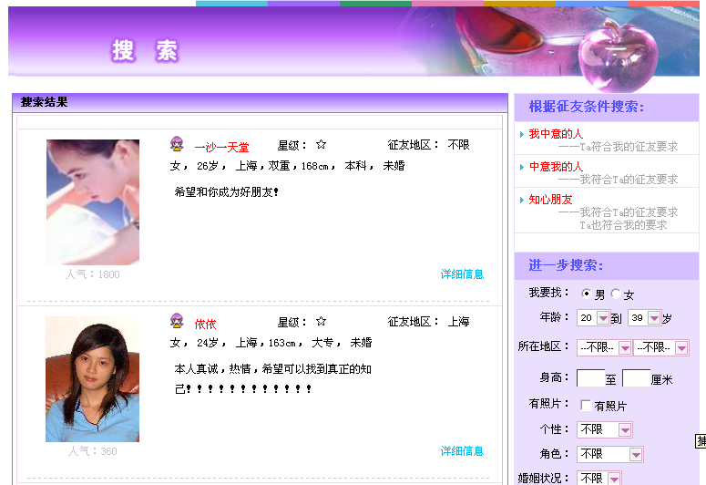
下图是搜索条件为:女,上海,20-30岁,有照片,的搜索结果.

Slide 16
主页功能模块三:
在该模块中, 是“人气排行榜“，主要介绍人气比较高用户的基本情况，他们是通过ASP.NET数据WEB控件的Data Grid控件来完成显示。

Slide 17
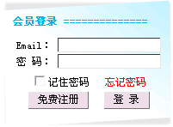
主页功能模块四:
右面为用户登录框，已经申请过帐户的用户可以直接登录，当用户通过正确填写用户名和密码既可进入该会员信息页面，如果用户名或密码不存在于数据库中，将提示出错信息。

Slide 18
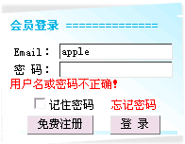
用户名或密码错误的提示.
输入正确的用户名和密码时,页面跳转”我的交友中心页面”
如果没有注册选择免费注册,页面跳转用户注册页面.

Slide 19
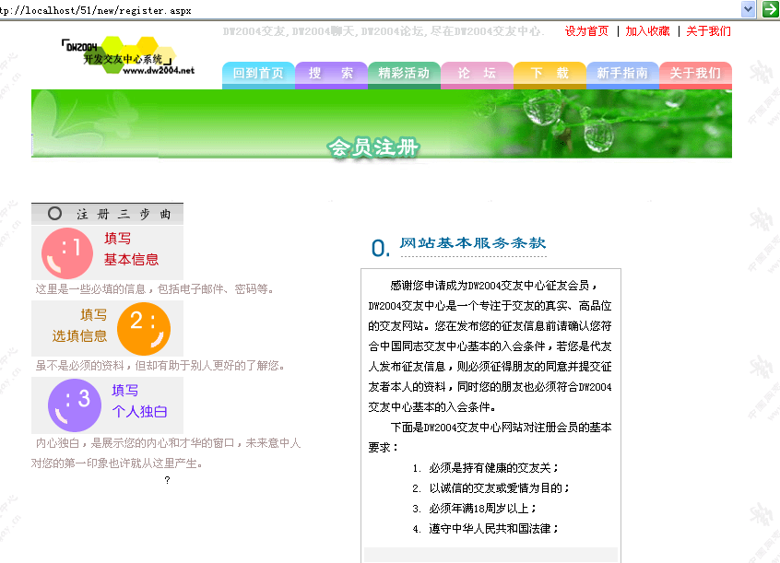
会员注册页面
如果用户想加入这个网站，就可以进行注册。只要在主页里面的登入框上点击“注册”按钮，就会进入“会员注册”页面。

Slide 20
在这个页面里，首先用户要阅读“用户条款”,如果符合并同意上述条款，那就在“我完全同意并接受条款”后面的多选框中打钩，然后点击“申请成为征友会员”按钮。然后进入填写个人基本资料的页面，这里分三个步骤进行注册。
步骤一
步骤二
步骤三

Slide 21
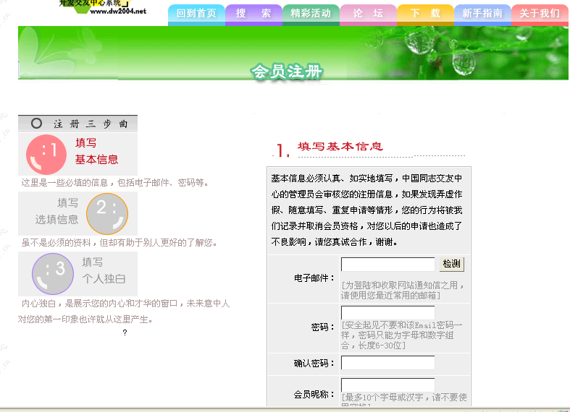
步骤一:填写必填的基本信息

Slide 22
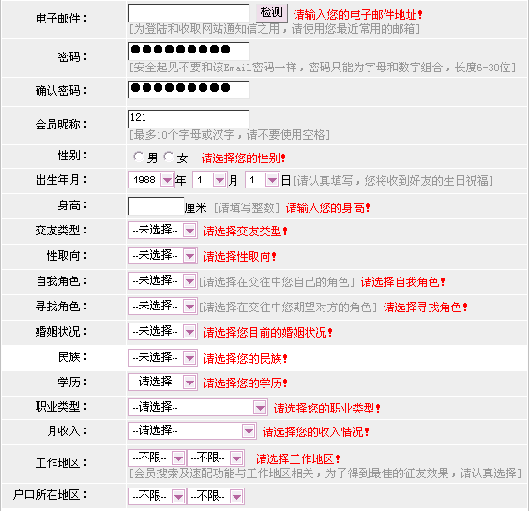
这些信息都是必填项，如果不填写，或没按照要求填写的话，将在不符合要求那栏后头出现错误提示，直到填写正确。如果全部填写完毕，就可以按下面的“下一步”按钮，就进入填写个人选填资料的页面。

Slide 23
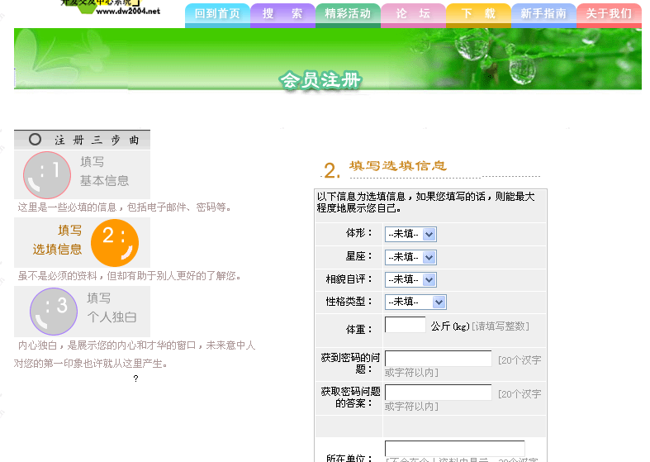
步骤二:填写选填信息
填写结束按下一步,进入第三步骤

Slide 24
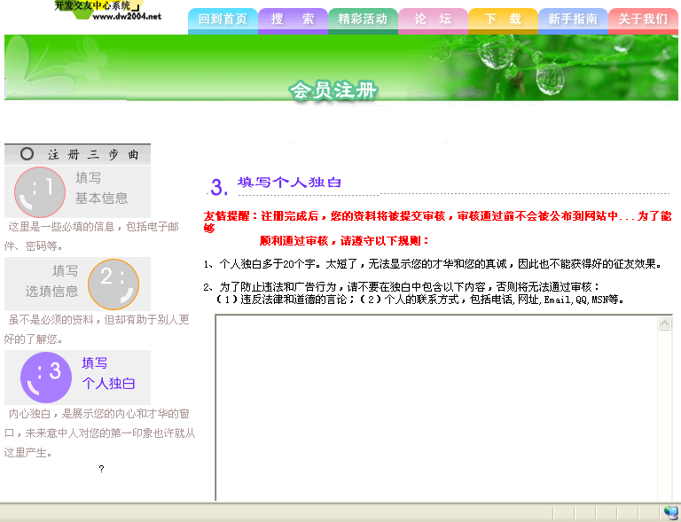
步骤三:填写个人独白

Slide 25
这页的信息也是选填项，如果需要返回前面的注册也面，可以按下边的“上一步”按钮，如果都确定无误，就按下边的“完成注册”按钮。这样，就注册好了，出现注册成功页面，按“返回首页”按钮就回到主页了，然后可以用先前注册的“电子邮件”和“密码”进行登入。

Slide 26
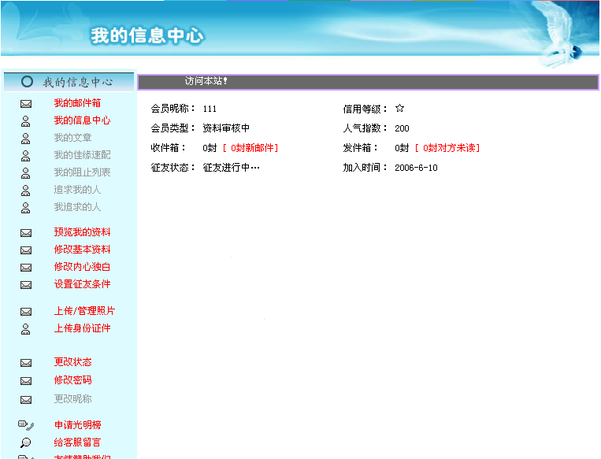
我的信息中心页面
在这个页面中可以看到和会员自身相关的一些信息，如收、发的邮件、个人资料的预览、修改资料、修改内心独白、设置征友条件、上传管理照片等七个功能，这些功能在下面将作具体的介绍。

Slide 27
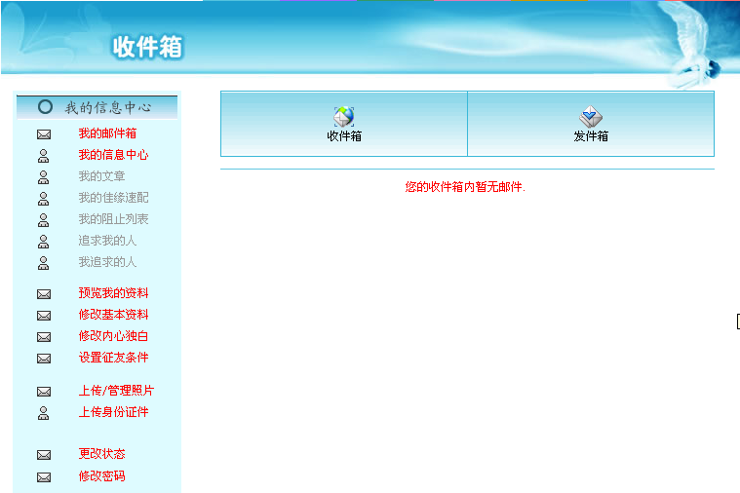
功能一:邮件箱页面

Slide 28
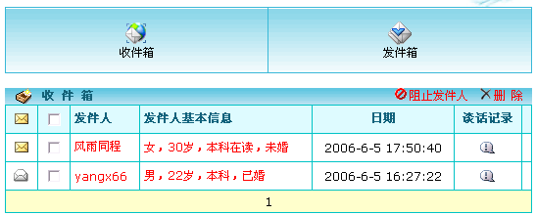
在“收件箱”里，用户可以通过小图标来判断这封信是否是新邮件，是否已读。用户还可以看到发件人基本信息，信件的发送时间。如果想看邮件的内容，只要点击“发件人基本信息”里面的内容，就可以看到此封邮件的具体内容。在里面点击“回复”按钮就可以回复发件人。 如果不想要此邮件，只需点下边“删除”按钮即可。“发件箱”页面基本于收件箱类似。

Slide 29
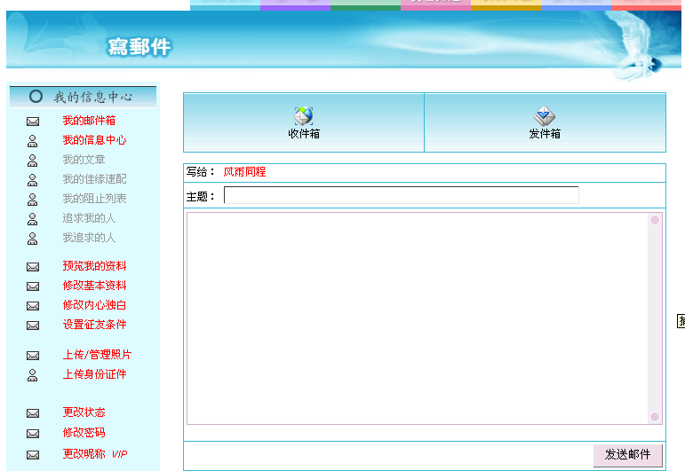
如果想和所喜欢的用户交朋友，那就可以给他写信，只要在会员信息页面点击“给他写信”，页面就会进入写信页面，这样，就可以给他写信了，填写好主题和正文后，点击“发送”按钮，出现提示“你的邮件已经发送成功”，这表明所写的信已经在对方的收件箱里面了。

Slide 30
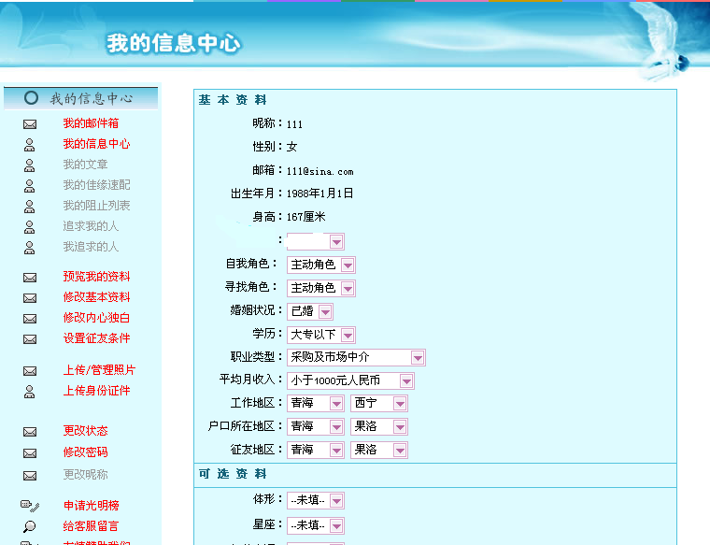
功能二:个人信息修改页面

Slide 31
注册用户可以根据具体要求修改以前的注册信息，这样就可以避免数据的陈旧，随时告诉别的用户自己的最新情况，避免发生信息不真实的情况。

Slide 32
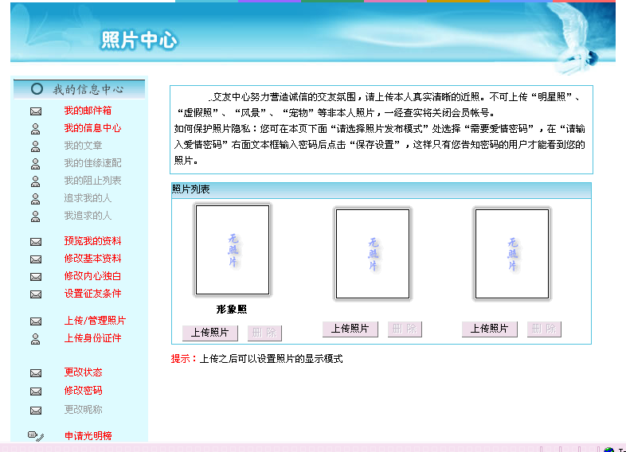
功能三:管理上传照片页面

Slide 33
如果要保护照片的隐私，可以在该页面下面“请选择照片发布模式”处选择“需要密码”，在“请输入密码”右面文本框输入密码后点击“保存设置”，这样只有会员本人告知密码的用户才能看到您的照片。
在该页面用户可以对自己的照片进行管理。会员共可以上传三张照片，其中第一张照片为形象照。会员可以对自己的照片进行上传，替换和删除操作。

Slide 34
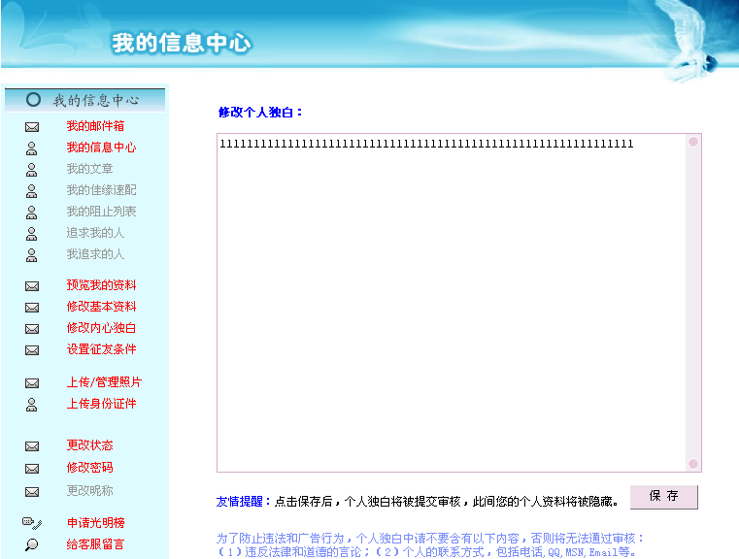
功能四:修改内心独白页面

Slide 35
内心独白页面是注册用户修改自己的内心独白信息，方便用户及时修改。当自己的基本情况发生变化，会员可以自由修改自己的部分资料，但性别，昵称，email，出生年月日，身高是不能随意修改的，因此注册时请认真如实填写的。

Slide 36
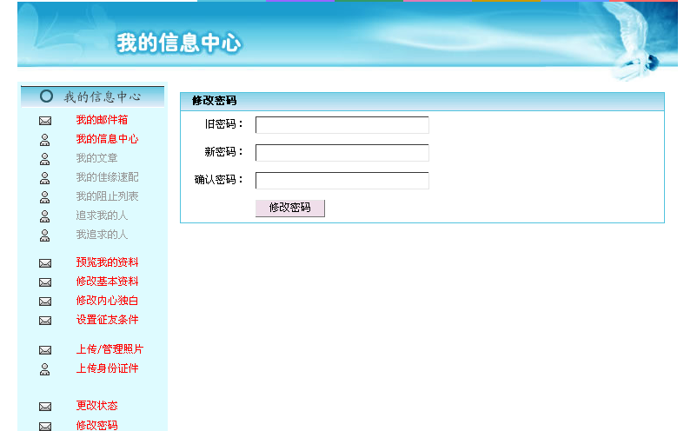
功能五:密码修改页面

Slide 37
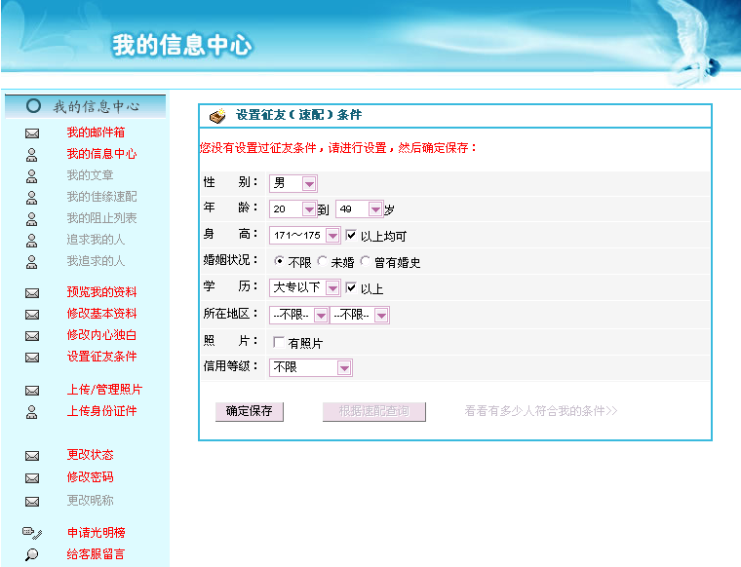
功能六:密码修改页面

Slide 38
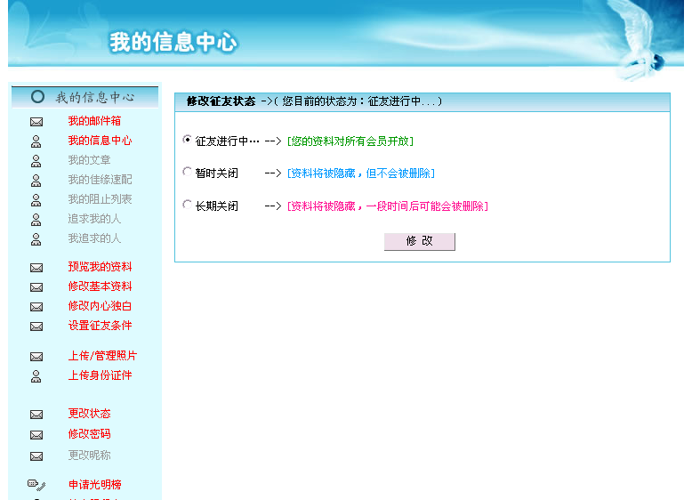
功能七:修改征友状态

Slide 39
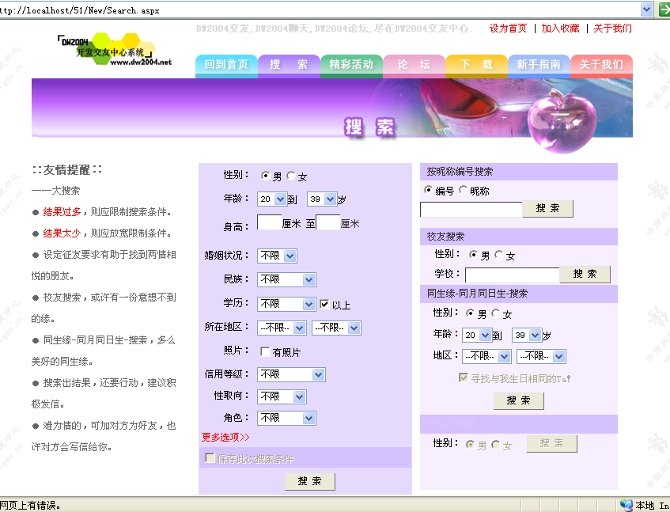
搜索页面

Slide 40
在该搜索页面里，用户可以根据自己的要求依次选择“性别”、“身高”、“婚姻状况”、“学历”等项进行搜索，也可以只按照其他特征来进行搜索。
当选择完毕，点击搜索按钮后，会按照用户要求出现搜索结果，里面有用户所有的信息。帮助您在众多的征友会员中快捷地找到自己的理想对象。

Slide 41
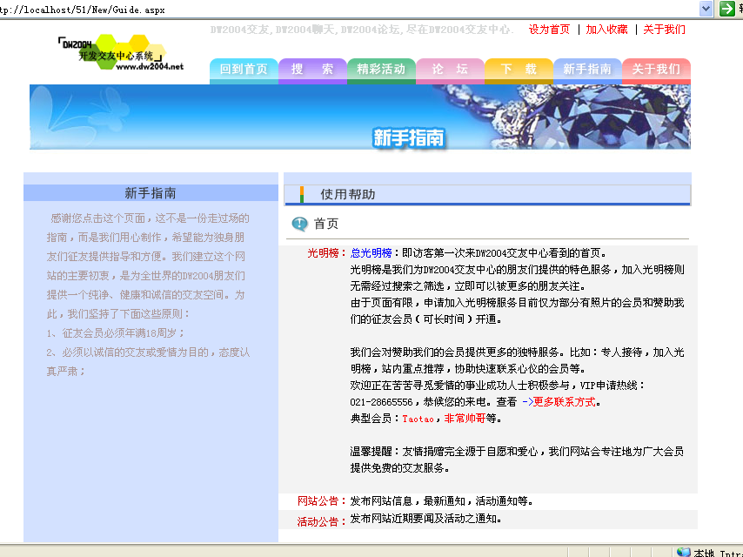
新手指南页面
这不是一份走过场的指南，而是能为朋友们，特别是刚到这个网站的朋友在了交友的过程中提供指导。使得用户对这个网站的用处和功能有很快的了解。

Slide 42
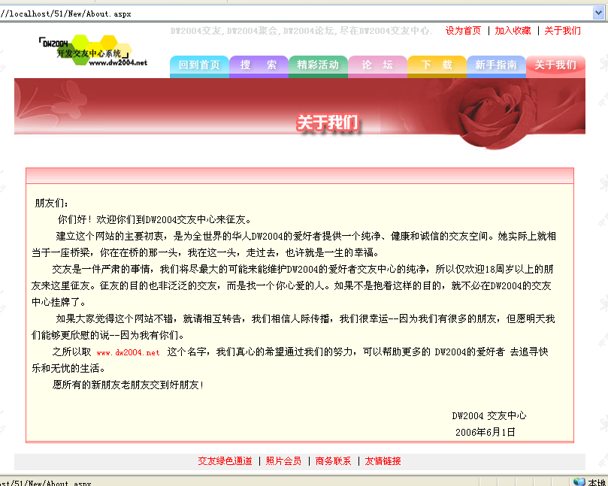
关于我们页面
该页面讲述网站的由来，建站者的理念和对于未来的一些设想。

Slide 43
4 结论
通过本系统，用户可以方便的注册成为本网站交友会员，还可以通过所需要的各种条件，快捷的查询到符合条件的会员，并提供了会员间的邮件信息交流，管理上传自己的个人形象照片等功能。另外在界面美工是此次比较注重设计得一方面，网站能给人清新，比较有亲和力的感觉。

Slide 44
但是，本次毕业设计还有很多没有完善好的地方。比如在会员后台管理方面还做得不够，今后可对这方面进行近一步完善。可以增加一些会员的浏览限制和访问控制。对不同级别的会员采用不同的管理措施，增加管理员对会员信息的管理等功能。这些都是有待于在将来需要进一步提高改进的。

Slide 45
The end !

Slide 46
以上是我对本次我所做毕业设计的介绍，若有错误之处也请各位老师指正。
谢谢！

